Slide 1
Трассировка требований
Руководитель: Чурзина Е.
Аналитики: Маслова М., Гречишникова А.
Секретарь: Фролов Д.

Slide 2
Постановка задачи
Реализовать систему, упрощающую взаимодействие студента и преподавателя и помогающую в разработке и проверке курсовых работ

Slide 3
Назначения системы
Система предназначена для упрощения взаимодействия студентов и преподавателей, а также для отслеживания процесса написания курсовых работ и своевременную их проверку.

Slide 4
Цели создания системы
Упростить взаимодействие преподавателей со студентами, помочь в разработке и проверке курсовых работ.
Снизить трудоемкость процесса взаимодействия преподавателя и студента в рамках выполнения курсовой работы.

Slide 5
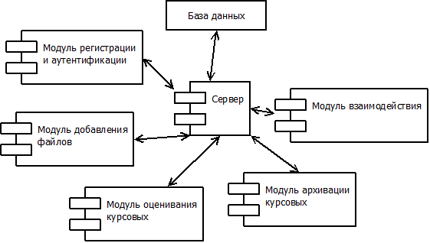
Диаграмма компонентов ИС

Slide 6
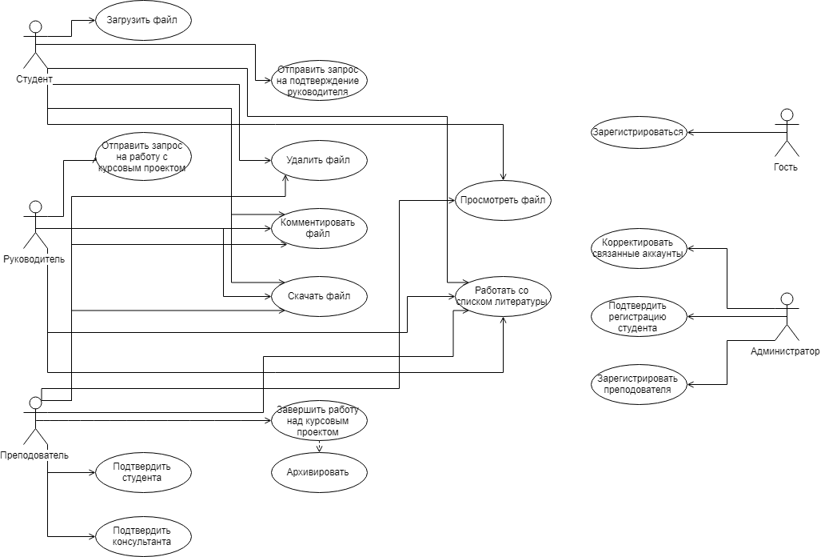
Требования к системе в целом

Slide 7
Требования к функциям
Загрузка в систему курсовой работы
Проверка курсовой работы
Комментирование работы

Slide 8
Требования к функциям
Загрузка документации для написания курсовой
Регистрация в системе
Авторизация в системе

Slide 9
Требования к функциям
Архивация курсовой работы
Удаление ошибочно загруженной версии курсовой работы

Slide 10
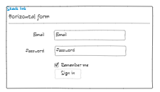
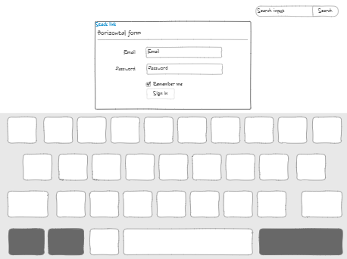



Требования к интерфейсу

Slide 11
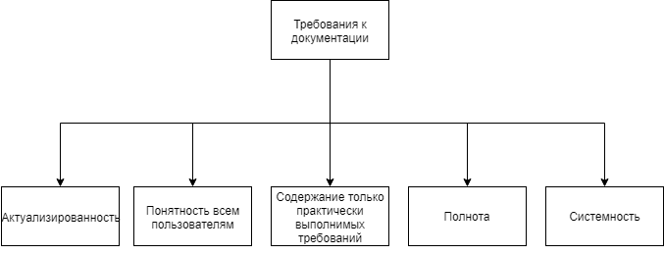
Требования к документации

Slide 12

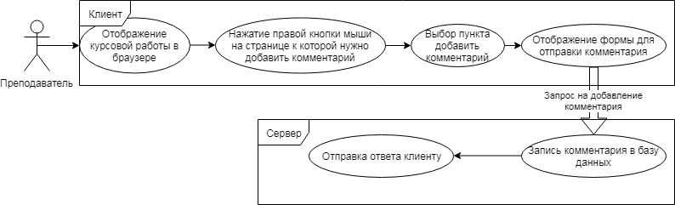
Перечень характеристик, определяющих качество системы
Возможность загрузки в систему/выгрузки из
системы файлов курсовой работы в формате docx
Возможность добавления комментариев
к курсовой работе преподавателем

Slide 13
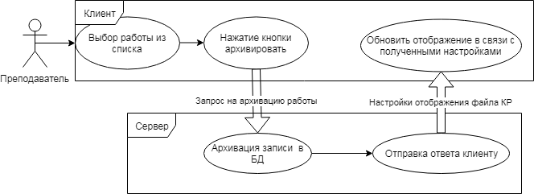
Перечень характеристик, определяющих качество системы
Возможность для преподавателя и студента загружать
графический материал в различных форматах
(jpg, png определяются с возможностью просмотра,
остальные только с возможностью скачать)
Возможность архивировать работы с возможностью
просмотра без возможности редактировать

Slide 14
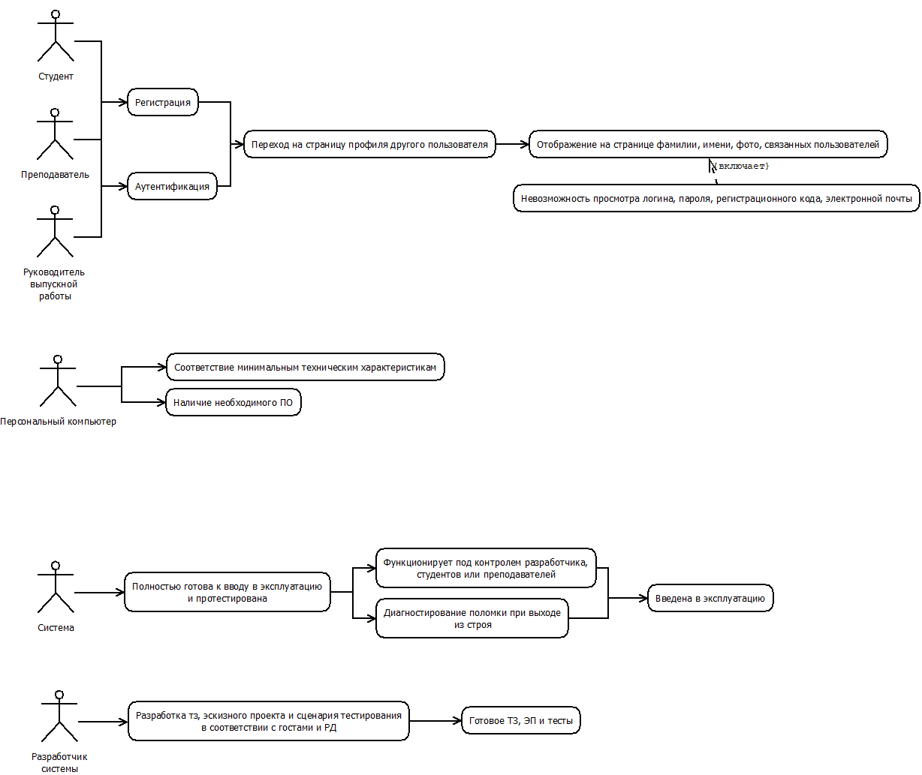
Требования к безопасности и видам обеспечения

Slide 15
Требования к составу и содержанию работ по подготовке объекта автоматизации к вводу системы в действие

Slide 16
Источники разработки

Slide 17

Спасибо за внимание!

